Slide 1

Fresh art blue small flower template
天气查询应用项目展示
CONTRACTED WIND POWERPOINT TEMPLATE DESIGNS CONTRACTED WIND POWERPOINT TEMPLATE DESIGNS CONTRACTED WIND POWERPOINT TEMPLATE DESIGNS CONTRACTED WIND POWERPOINT TEMPLATE DESIGNS
2018-06-03
Design by 王梦轩

Slide 2
1
项目介绍
未来五天天气查询系统
2
项目制作过程
运用Anaconda Navigator软件，python语言编写该程序
目录
3
项目结果展示
将.py文件转换成.exe文件运行
项目改进
希望可以通过数据可视化，python语言制作天气预报界面，让用户查看更方便美观
4
CONTENTS
5
本周计划与时间安排
在这一周的时间里，学习python，scala，spark进行大数据分析
6
最后收获
希望可以通过数据可视化，python语言制作天气预报界面，让用户查看更方便美观

Slide 3
第一部分
项目介绍
未来五天天气情况查询系统
1

Slide 4

项 目 介 绍
本项目是用Python语言编写的，主要作用是查询当前城市天气
未来五天，每天0点，3点，6点，9点，12点，15点，18点的天气情况查询
通过输入当前当前城市，以及其他城市查询该城市的天气情况。

Slide 5
第二部分
项目制作过程
运用Anaconda Navigator软件，python语言编写该程序
2

Slide 6
项目制作过程
使用字典读出天气信息并打印
获取数据
将.py文件转换成.exe文件
导入联网工具包
提取网页天气信息的json文件
联网
引用json（dict）格式工具包，将天气情况的json文件转换成字典
1、获取当前城市天气情况
2、获取未来五天天气情况
通过.exe文件运行该程序

Slide 7
项目制作过程
一、获取数据：
数据来源：开元API，URL
（1）获取当前城市天气情况：
http://api.openweathermap.org/data/2.5/weather?q=jiayuguan&mode=json&units=metric&lang=zh_cn&APPID=6a67ed641c0fda8b69715c43518b6996
（2）获取未来五天天气情况：
http://api.openweathermap.org/data/2.5/forecast?q=jiayuguan,cn&mode=json&lang=zh_cn&&APPID=6a67ed641c0fda8b69715c43518b6996

Slide 8
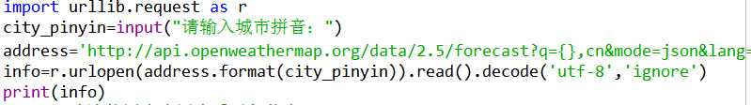
项目制作过程
二、联网，导入联网工具包
查看该城市的天气情况的json文件
代码如下：

Slide 9
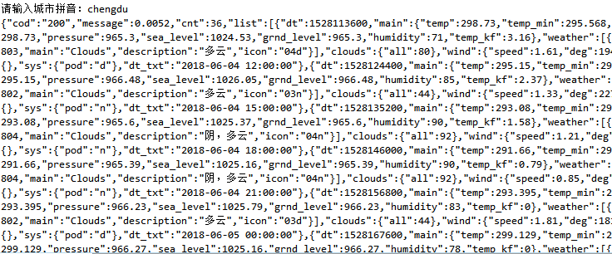
项目制作过程
二、联网，查看该城市的天气情况的json文件
运行结果如下：查看成都天气情况，输入“chengdu”

Slide 10

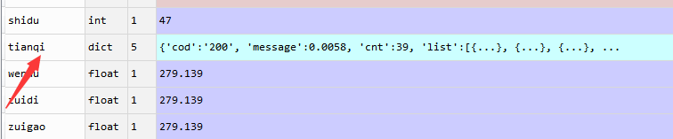
项目制作过程
三、使用字典读出天气信息并打印
1、引用json（dict）格式工具包，将天气情况的json文件转换成字典
代码如下：
将字典命名为tianqi保存在文件目录下

Slide 11
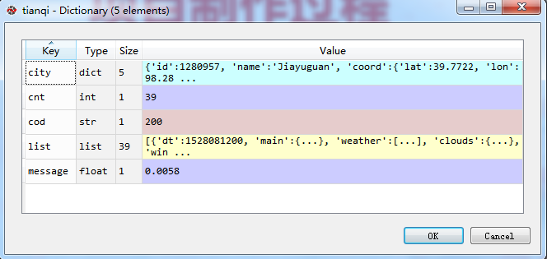
项目制作过程
查看字典数据

Slide 12
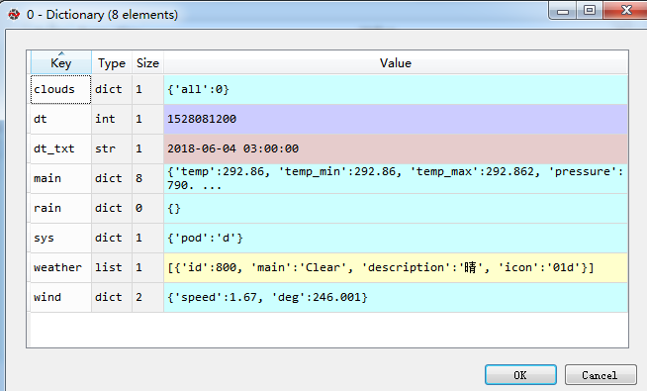
项目制作过程
查看字典数据

Slide 13
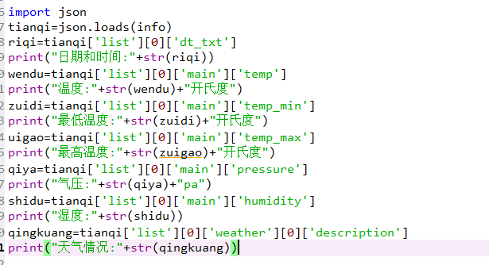
项目制作过程
三、使用字典读出天气信息并打印
2、查看五天中某一天某一时刻的天气情况（比如：成都2018年6月4日12点的天气情况）
代码如下：

Slide 14
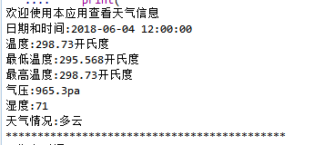
项目制作过程
结果显示：
成都2018年6月4日12点的天气情况

Slide 15
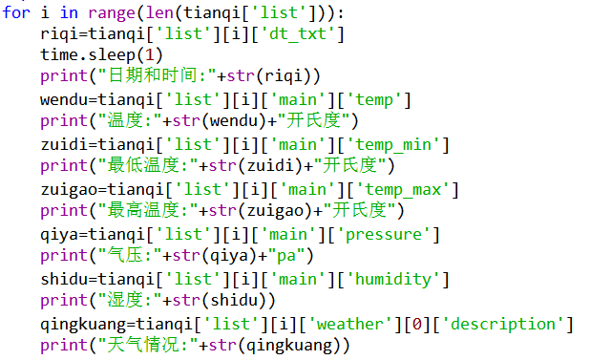
项目制作过程
三、使用字典读出天气信息并打印
3、使用for循环查看未来五天每个时刻的天气情况
代码如下：

Slide 16
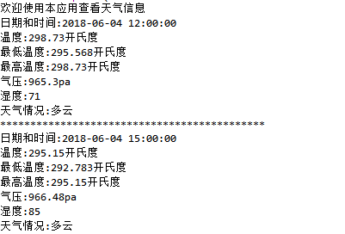
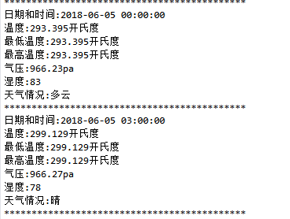
项目制作过程
三、使用字典读出天气信息并打印
3、使用for循环查看未来五天每个时刻的天气情况
结果显示成都市未来五天0点，3点，6点，9点，12点，15点，18点的天气情况：

Slide 17
项目制作过程
四、将.py文件转换成.exe文件
.py文件生成.exe文件过程
（1）.py文件路径
（2）将项目名称命名为英文名称
（3）Anaconda cmd(安装生成exe插件)
pip installer pyinstaller
（4）打包程序,
pyinstaller -F xxx.py
（5）打开生产的.exe文件运行程序

Slide 18
第三部分
项目结果展示
通过.exe文件运行该程序。
3

Slide 19
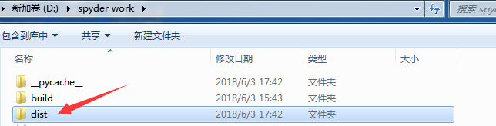

项目结果展示
1.打开项目文件夹下的dist文件夹
2.双击.exe文件

Slide 20

项目结果展示
3.打开结果如图所示
4.输入想要查询的城市的拼音
如想要查询成都市未来五天的天气情况，输入“chengdu”

Slide 21
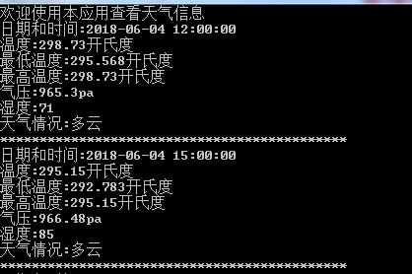
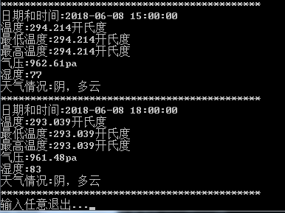
项目结果展示
5.查看最终结果

Slide 22
第四部分
项目改进与优化
希望可以通过数据可视化，python语言制作天气预报界面，让用户查看更方便美观
4

Slide 23
项目改进与优化
界面的跳转上，可以用反射reflect来代替switch选择结构来实现界面的跳转（Class.forName()方法）。
希望可以通过数据可视化，python语言制作天气预报界面，让用户查看更方便美观
通过函数优化代码

Slide 24
第五部分
本周计划与时间安排
5

Slide 25
本周计划与时间安排
2018-6-8
项目展示与项目答辩
完成近100年来世界所有国家发展情况的数据分析和可视化展示
2018-6-7 安装Scala运行环境和安装IDEAIC软件，提取高考派网站中全国所有高校的招生计划
2018-6-6 学习spark语言，确定实训最终项目，开始计划完成项目
2018-6-5
继续学习Scala语言，运用Scala·语言进行大数据分析
2018-6-4 安装Scala运行环境和安装IDEAIC软件，提取高考派网站中全国所有高校的招生计划
2018-6-3 学习运用python提取全球天气情况的相关数据，并运用Python制作天气查询应用程序
2018-6-2
了解大数据的相关应用 安装python运行环境和安装Anaconda Navigator软件

Slide 26
第六部分
最后收获
6

Slide 27
最 后 收 获
爬虫
数据可视化
学会了使用python，scala抓取数据
爬虫
数据可视化
通过Echarts对数据进行可视化
收 获
提取数据并分析数据
项目文档及PPT的制作
提取数据并分析数据
项目文档及PPT
利用Python从网页中提取全球所有城市的天气情况的数据
利用Scala提取高考派网页中全国大学的招生计划相关的数据
每完成一个项目之后编写项目文档，制作项目展示PPT，提高自己制作文档和PPT的能力

Slide 28
Fresh art blue small flower template
展示完毕，谢谢观看!
CONTRACTED WIND POWERPOINT TEMPLATE DESIGNS CONTRACTED WIND POWERPOINT TEMPLATE DESIGNS CONTRACTED WIND POWERPOINT TEMPLATE DESIGNS CONTRACTED WIND POWERPOINT TEMPLATE DESIGNS
2018-06-04
Design by 王梦轩

